Slide 1



컴퓨터공학특강
<
>
전역 변수의 문제점
var team3 = {
member1:
알레셰르
member2:
전재호
member3:
신승민
}

Slide 2
목차
변수의 생명 주기
2. 전역 변수의 문제점
3. 전역 변수의 사용을 억제하는 방법

Slide 3
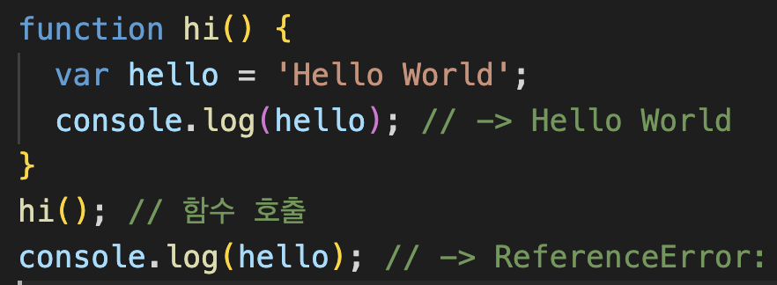
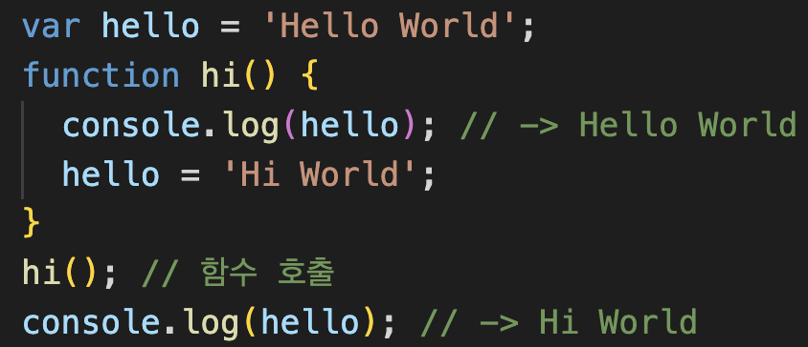
변수의 생명 주기
p. 200
컴공특 3팀
- 지역 변수의 생명 주기
선언된 변수의 생명 주기(Life cycle)가 있다.
생명 주기 없는 변수 → 애플리케이션 종료되므로 소멸된다
지역 변수와 전역 변수의 차이점
hi() 함수에서 선언된 변수는 지역변수이며, 해당 함수 내에서만 사용 가능함
함수 외부에 선언된 변수는 전역변수라고 하며, 모든 함수에서 사용 가능함.

Slide 4
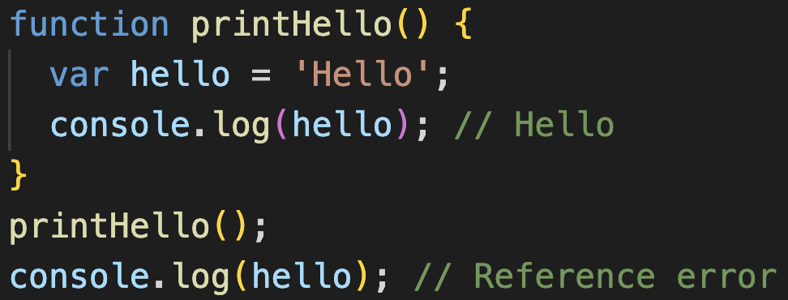
1. 변수의 생명 주기
p. 200
컴공특 3팀
- 지역 변수의 생명 주기
함수 호출되기 이전까지는 스코프 몸체 내부에 변수들이 생성되지 않다.
→printHello()함수가 호출하지 않으면 함수 내부의 변수 선언문이 실행되지 않기 때문이다.

Slide 5
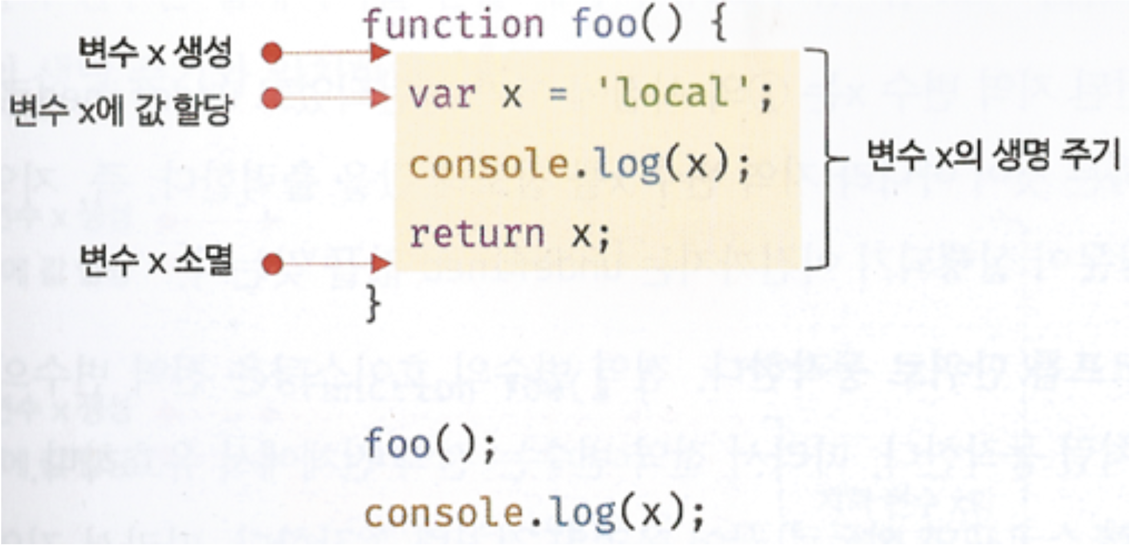
1. 변수의 생명 주기
p. 201
컴공특 3팀
- 지역 변수의 생명 주기
지역 변수의 생명 주기가 함수의 생명 주기와 일치하지만 → 지역 변수가 함수보다 오래 생존하는 경우도 있다.
변수의 생명 주기는 → 메모리 공간이 확보(allocate)된 시점부터 메모리 공간이 해제(release)되어 가용 메모리 풀(memory pool)에 반환되는 시점까지다.
→ 지역 변수는 함수가 생성한 스코프에 등록되므로 자신이 등록된 스코프가 소멸될 때까지 유효한다.

Slide 6
1. 변수의 생명 주기
p. 201
컴공특 3팀
- 지역 변수의 생명 주기
일반적으로 함수가 종료하면 함수가 생성한 스코프도 소멸한다.
→하지만 누군가가 스코프를 참조하고 있다면 스코프는 해제되지 않고 생존하게 된다.

Slide 7
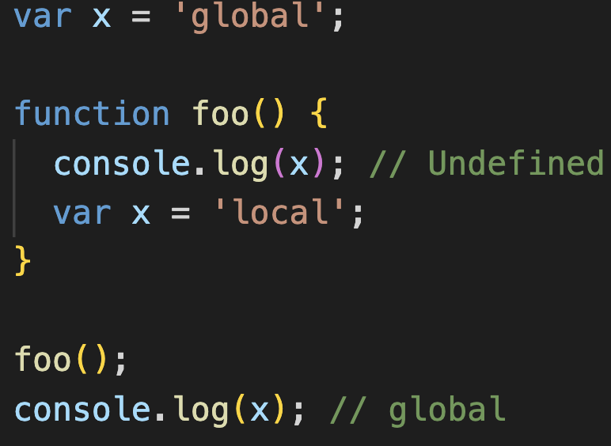
1. 변수의 생명 주기
p. 202
컴공특 3팀
- 지역 변수의 생명 주기
지역 변수의 호이스팅은 지역 변수의 선언이 지역 스코프의 선두로 끌어 올려진 것처럼 동작한다.
→ 호이스팅은 변수 선언이 스코프의 선두로 끌어 올려진 것처럼 동작하는 자바스크립트 고유의 특징을 말한다.

Slide 8
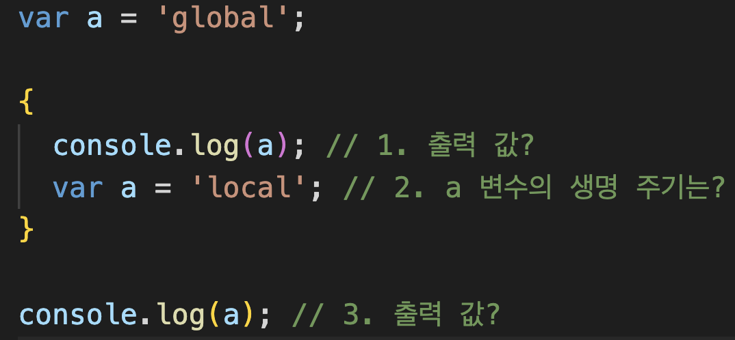
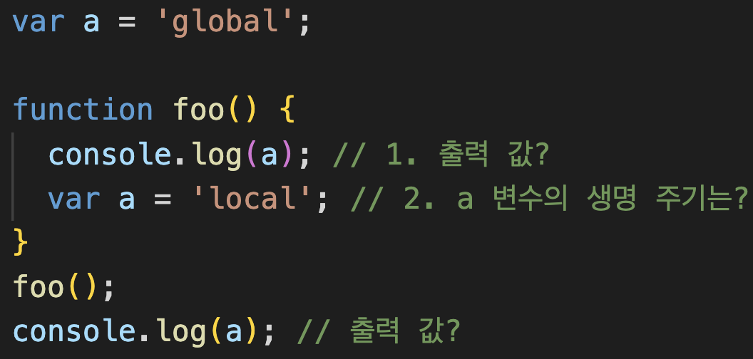
1. 변수의 생명 주기
p. 202
컴공특 3팀
- 지역 변수의 생명 주기
예제 코드 결과 값과 이유를 담벼락에 남겨주세요!

Slide 9
1. 변수의 생명 주기
p. 202
컴공특 3팀
- 전역 변수의 생명 주기
전역 코드는 함수 호출과 같이 전역 코드를 실행하는 특별한 진입점이 없고 코드가 로드되자마자 곧바로 해석되고 실행된다.
→ 하지만 전역 코드에는 반환문을 사용할 수 없으므로 마지막 문이 실행되어 더 이상 실행할 문이 없을 때 종료한다.
var 키워드로 선언한 전역 변수는 전역 객체의 프로퍼티가 되며 생명 주기가 전역 객체의 생명 주기와 일치한다는 것을 말한다.

Slide 10


1. 변수의 생명 주기
p. 203
컴공특 3팀
- 전역 변수의 생명 주기
전역 객체(Global Object)
→ 전역 객체는 코드가 실행되기 이전 단계에 자바스크립트 엔진에 의해 어떤 객체보다도 먼저 생성되는 특수한 객체다
→ 환경에 따라 전역 객체를 가리키는 다양한 식별자(window, self, this, frames, global)가 존재했으나 ES11(ECMAScript 11)에서
globalThis로 통일되었다.
클라이언트 사이드 환경
서버 사이드 환경

Slide 11
1. 변수의 생명 주기
p. 203
컴공특 3팀
- 전역 변수의 생명 주기
전역 객체(Global Object)
클라이언트 사이드 환경
브라우저 환경에서 전역 객체는 window이므로
var 키워드로 선언한 전역 변수는 웹페이지를 닫을 때까지 유효하다.
var 키워드로 선언한 전역 변수의 생명 주기는 전역 객체의 생명 주기와 일치한다.

Slide 12
2. 전역변수의 문제점
p. 203
컴공특 3팀
암묵적 결합
긴 생명 주기
스코프 체인 상에서 종점에 존재
네임스페이스 오염

Slide 13
2. 전역변수의 문제점 – 암묵적 결합
p. 203
컴공특 3팀
전역 변수 선언
-> 코드 어디서든 참조하고 할당
암묵적 결합
코드의 유효범위 크다면?
-> 가독성 ↓ & 의도치 않게 상태 변경 ↑

Slide 14
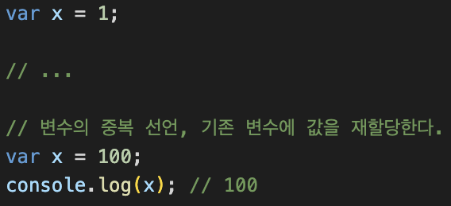
2. 전역변수의 문제점 – 긴 생명 주기
p. 203
컴공특 3팀
전역 변수의 생명 주기?
-> 전역 객체의 생명 주기와 동일
전역 변수의
생명 주기가 길다?
-> 메모리 점유↑(= 메모리 리소스 소비 기간 ↑)
-> 전역 변수의 상태를 변경할 수 있는 시간↑, 기회↑

Slide 15
2. 전역변수의 문제점 – 긴 생명 주기
p. 203
컴공특 3팀
지역 변수는?
전역 변수 vs 지역 변수
담벼락에 남겨주세요!

Slide 16
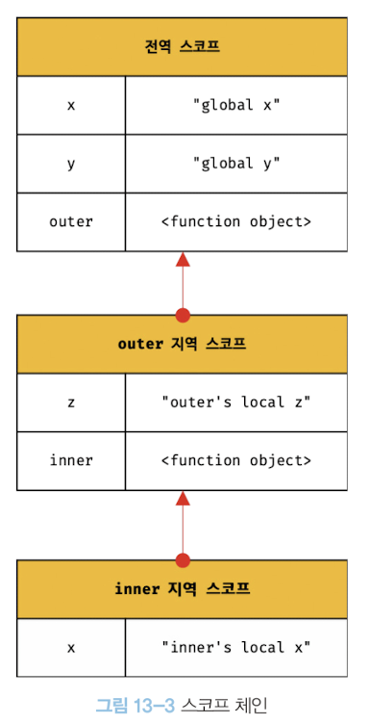
2. 전역변수의 문제점
– 스코프 체인 상에서 종점에 존재
p. 203
컴공특 3팀
스코프 체인 상에서 종점에 존재?
-> 변수 검색이 가장 마지막
전역 변수의 검색 속도가 가장 느리다

Slide 17
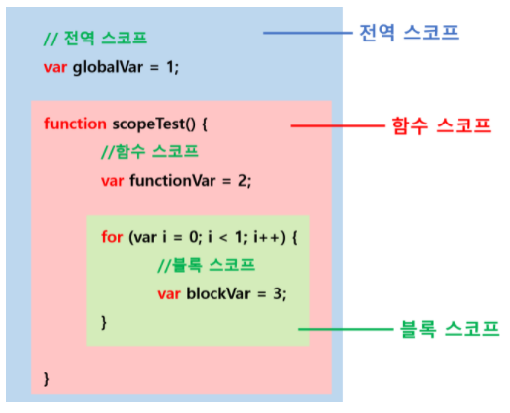
2. 전역변수의 문제점 – 네임스페이스 오염
p. 203
컴공특 3팀
Javascript는 파일이 분리되어 있다 해도 하나의 전역 스코프를 공유
다른 파일 내에서 동일한 이름으로 명명된 전역 변수나 전역 함수가 같은 스코프 내에 있다면?
예상치 못한 결과

Slide 18
3. 전역 변수의 사용을 억제하는 방법
p. 204
컴공특 3팀
전역 변수를 반드시 사용해야 할 이유를 찾지 못한다면
지역 변수를 사용해야 한다.
변수의 스코프는 좁을수록 좋다.
→ 전역 변수를 아예 쓰지 말란 이야기는 아니다.

Slide 19
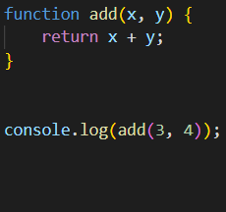
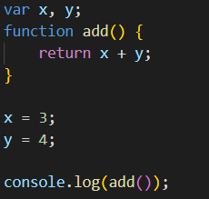
3. 전역 변수의 사용을 억제하는 방법
p. 204
컴공특 3팀
전역 변수를 반드시 사용해야 할 이유를 찾지 못한다면
지역 변수를 사용해야 한다.
다음 중 어느 코드가 더 좋은 코드인지 쉽게 생각해볼 수 있을 것 같습니다.
(단순히 길고 짧아서 만은 아닐 겁니다.)

Slide 20
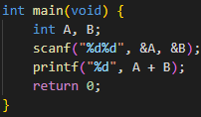
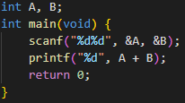
3. 전역 변수의 사용을 억제하는 방법
p. 204
컴공특 3팀
어쩌면 여러분은 이미 전역 변수를
사용하지 않는 습관을 가지고 계실지도 모릅니다.
다른 (컴파일 방식) 언어 코드를 작성하실 때를 생각해보시면 될 것 같습니다.

Slide 21
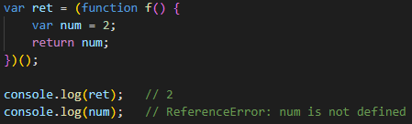
3. 전역 변수의 사용을 억제하는 방법
p. 205
컴공특 3팀
즉시 실행 함수
함수 정의와 동시에 단 한 번만 호출되는 함수
→ 함수 호출 후에는 다시 쓸 일이 없으므로 함수 객체가 사라짐(가비지)

Slide 22
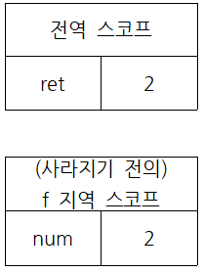
3. 전역 변수의 사용을 억제하는 방법
p. 205
컴공특 3팀
즉시 실행 함수
코드를 즉시 실행 함수로 감싸면 변수가 즉시 실행 함수의 지역 변수가 됨
→ 함수 밖(전역)에서 함수 안의 변수(num)를 참조 불가
이 위치에선
num을
찾지 못함

Slide 23
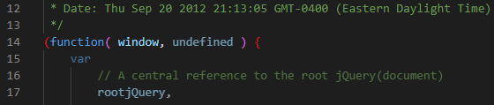
3. 전역 변수의 사용을 억제하는 방법
p. 205
컴공특 3팀
즉시 실행 함수
이 원리로, 전역 변수를 생성하지 않으므로 라이브러리 등에 자주 사용
code.jquery.com/jquery-1.8.2.js

Slide 24


3. 전역 변수의 사용을 억제하는 방법
p. 205
컴공특 3팀
네임스페이스 객체
네임스페이스 : 폴더를 사용하는 이유와 같음 (같은 이름을 사용하고 싶음)
20
17

Slide 25
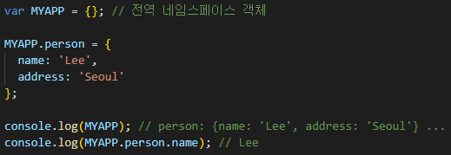


3. 전역 변수의 사용을 억제하는 방법
p. 205
컴공특 3팀
네임스페이스 객체
전역에 네임스페이스 역할을 담당할 객체를 생성,
전역 변수처럼 사용하고 싶은 변수를 프로퍼티로 추가
하지만 결국 네임스페이스 객체(MYAPP) 자체가 전역 변수에 할당됨(유용 ×)

Slide 26
3. 전역 변수의 사용을 억제하는 방법
p. 206
컴공특 3팀
모듈 패턴
클래스를 모방 : 관련이 있는 변수와 함수를 모아 즉시 실행 함수로 감쌈
JS의 가장 강력한 기능인 클로저를 기반으로 동작
→ 클로저(24장)라는 기능을 통해 전역 변수를 억제할 수 있다.
전역 변수의 억제, 캡슐화 구현

Slide 27
3. 전역 변수의 사용을 억제하는 방법
p. 206
컴공특 3팀
모듈 패턴
캡슐화 : 프로퍼티(상태 변수)와 동작(메서드)을 묶는 것
캡슐화는 프로퍼티나 메서드를 감출 목적으로 사용하기도 함
→ 정보 은닉
정보 은닉 → 접근 제어자(public, protected, default, private)

Slide 28
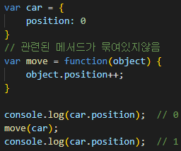
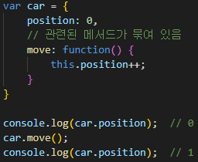
3. 전역 변수의 사용을 억제하는 방법
p. 206
컴공특 3팀
객체지향
왜 캡슐화 하나요?
특정 함수와 관련된 데이터들을 추적한다는 것이 매우 어려워짐
→ 소프트웨어 유지보수의 비용에 대한 부담

Slide 29
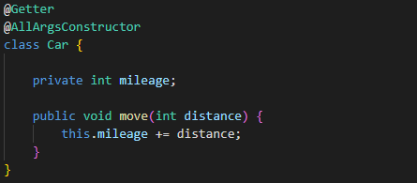
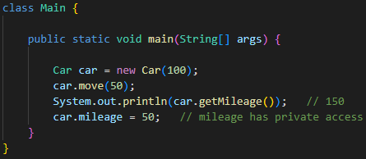
3. 전역 변수의 사용을 억제하는 방법
p. 206
컴공특 3팀
객체지향
왜 정보 은닉 하나요?
→ 외부에서 변경하면 안되는 정보를 보호가능 & 보안
Encapsulation(캡슐화) vs Information Hiding(정보 은닉) (링크)

Slide 30
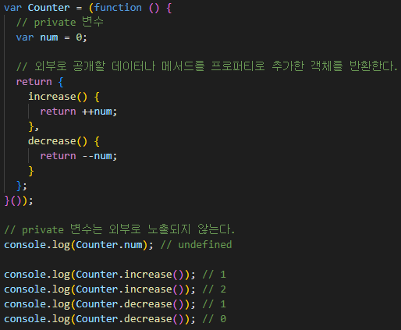
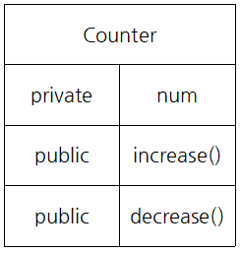
3. 전역 변수의 사용을 억제하는 방법
p. 206
컴공특 3팀
모듈 패턴
JS는 접근 제어자를 제공하지 않아, 모듈 패턴으로 한정적인 정보 은닉을 구현
외부로 노출할 변수나 함수를
반환 객체에 담음

Slide 31
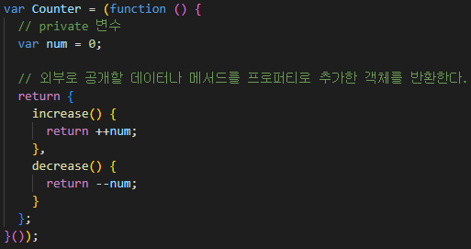
3. 전역 변수의 사용을 억제하는 방법
p. 206
컴공특 3팀
모듈 패턴
문제 : 이 코드에서 멤버 변수(num)를 public으로 만드는 방법과
그렇게 생각한 이유를 담벼락에 남겨주세요!

Slide 32
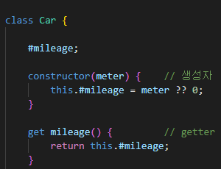
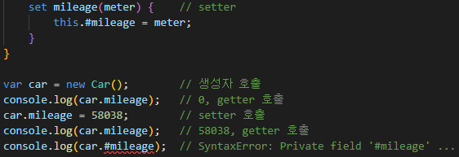
3. 전역 변수의 사용을 억제하는 방법
p. 206
컴공특 3팀
모듈 패턴
번외로, ES2020에는 # 키워드를 이용해 class에서 private를 구현할 수 있음
(class 키워드에 대해선 아직 배우지 않아, 다루지 않습니다.)
나름 최신 기술이므로, 브라우저와의 호환을 확인하고 사용해야 함

Slide 33
3. 전역 변수의 사용을 억제하는 방법
p. 207
컴공특 3팀
ES6 모듈
ES6 모듈을 사용하면 더는 전역 변수를 사용할 수 없다.
대신 파일 자체의 독자적인 모듈 스코프를 제공
var 키워드로 선언한 변수는 전역 변수가 아니며
window 객체의 프로퍼티도 아님
모던 브라우저(Chrome, Firefox, Safari, Edge)에서 ES6 모듈 사용 가능
구형 브라우저(IE)에서는 동작 안함
확장자는 mjs를 권장

Slide 34
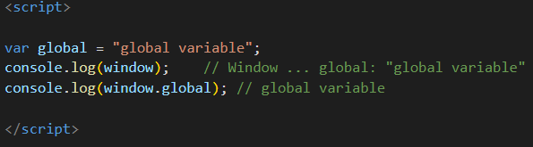

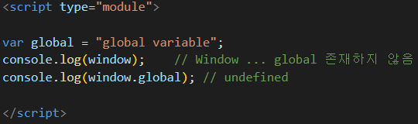
3. 전역 변수의 사용을 억제하는 방법
p. 207
컴공특 3팀
ES6 모듈
iexplore에서 동작
iexplore에서 동작 ×

Slide 35
Thank you

